Slide 1
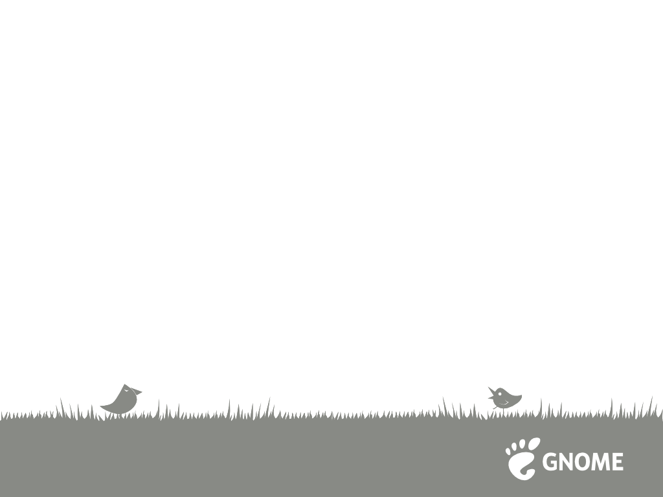

Μήπως τα' χει παίξει η κοινότητα GNOME?
Ευστάθιος Ιωσηφης
GNOME Foundation Member
eiosifidis@gnome.org

Slide 2
Τελευταία ακούμε:
“Το desktop πέθανε”
Notes:
Ο λόγος που επέλεξα αυτό το θέμα είναι γιατί ακούμε συχνά ότι παιθάναν τα desktop.
Όμως, μετά την έκδοση του GNOME 3, ακούμε ότι το GNOME 3 είναι χάλια, πολλές αρνητικές απόψεις σχετικά με αυτό.
Οι περισσότεροι χρήστες ενδιαφέρνται για τηλέφωνα, tablet PCs αλλά όλοι οι χρήστες ενδιαφέρονται για το desktop τους διότι ενδιαφέρονται και το χρησιμοποιούν καθημερινά.

Slide 3
Κάποια σχόλια δίνουν την εικόνα ότι:
“Οι GNOMEάδες μισούν τον κόσμο”
Notes:
Διαβάζω αρκετές αρνητικές απόψεις και μου δίνεται η εντύπωση ότι οι GNOMEάδες μισούν τον κόσμο, θέλουν να καταστρέψουν τον πλανήτη και έτσι φτιάξανε το GNOME 3.
Εξελισσόμαστε όμως. Πιστεύουμε ότι είναι καλό γραφικό περιβάλλον, καλύτερο από ότι είχαμε.
Υπάρχουν και απόψεις ατόμων που έχουν έρθει από άλλα λειτουργικά συστήματα και λένε ότι το GNOME 2 ήταν έτσι και έτσι ενώ το GNOME 3 είναι καλύτερο γι'αυτούς.
Παρόλα αυτά, μας έρχεται αυτή η άποψη συχνά, και έτσι νιώθουμε σαν...

Slide 4

Notes:
Δολοφόνοι...
Θα προσπαθήσουμε να αντιστρέψουμε μερικούς μύθους που υπάρχουν...

Slide 5
Ένα γρήγορο τεστ...
Notes:
Υποθέτω ότι γνωρίζετε τι είναι το GNOME...
- Ποιος χρησιμοποιούσε GNOME 1;
- Ποιος χρησιμοποιούσε GNOME 2;
- Ποιός χρησιμοποιούσε άλλο desktop; (από περιέργεια γιατί άποιοι δεν σηκώνουν τα χέρια)
- Σας άρεσε το GNOME 2;
- Ποιος χρησιμοποιεί GNOME 3;
- Ποιος μισεί το GNOME 3;
- Ποιος τρελαίνεται για το GNOME 3;
- Ποιος χρησιμοποιεί το GNOME 3 και του αρέσει;
- Ποιος χρησιμοποιεί το GNOME 3 και το μισεί;

Slide 6
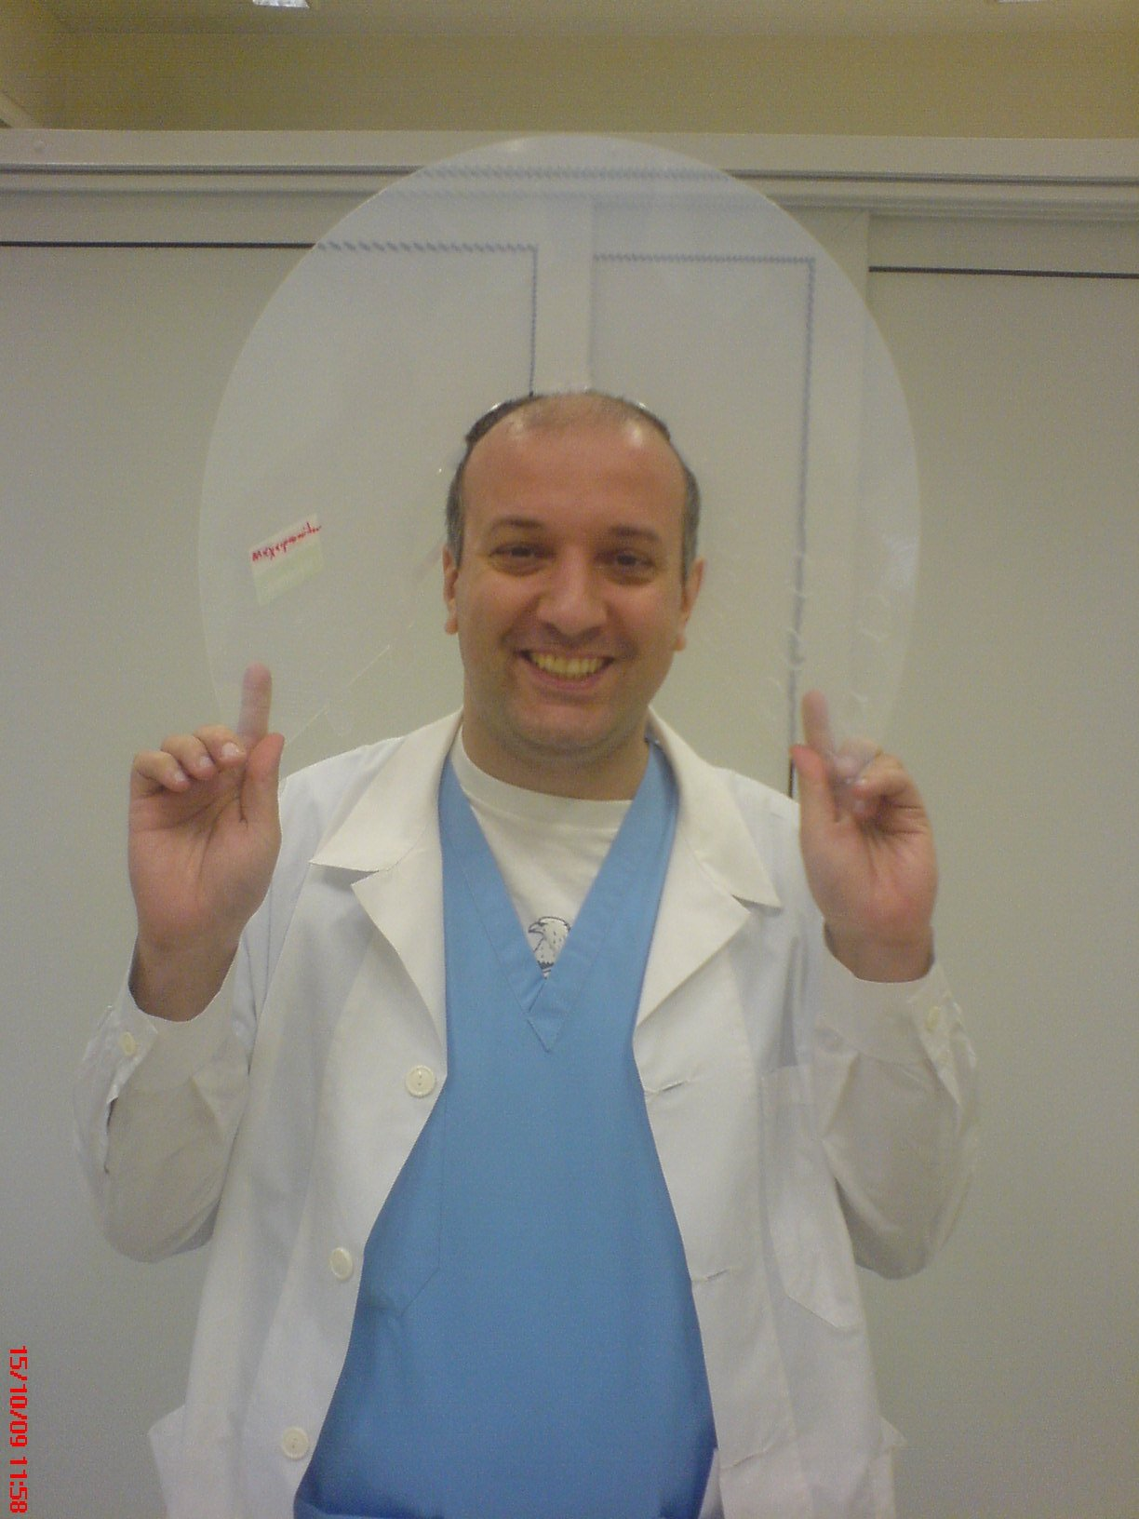
Notes:
Ακόμα μια ερώτηση.
- Ποιός πιστεύει ότι αυτός ο τύπος είναι υπερβολικά έξυπνος;
Ήθελα λίγο να ανέβω. Μεγάλη οθόνη...λίγ να περιαυτολογήσω ρε παιδάκι μου!!!

Slide 7
Μύθοι
Notes:
Θα δούμε μερικούς μύθους που ακούμε συχνά.
Οι περισσοτεροι σχηματίστηκαν απότην συναισθηματική αντίδραση ενάντια στο GNOME 3.
Οι περισσότερες απόψεις δεν λένε γιατί δεν τους άρεσε το GNOME 3. Λένε διάφορα και τα επαναλαμβάνουν συνέχεια, και μπορεί να μην έχουν χρησιμοποιήσει το GNOME 3.
Υπάρχουν διάφορες ιστορίες και πρέπει να εξηγήσουμε γιατί είναι λάθος.

Slide 8
Μύθος:
“Δεν αρέσει σε κανένα το GNOME 3”
Notes:
Το βλέπουμε συχνά.
Αρκετοί από εσάς, σας αρέσει. Επίσης βλέπουμε αρκετούς σε εκδηλώσεις που τους αρέσει και ρωτάνε σχετικά με το GNOME 3. Άρα αυτό προφανώς δεν είναι αλήθεια.

Slide 9
Μύθος:
“Το GNOME έπρεπε να είχε μείνει στο GNOME 2”
Notes:
Μια γνώμη περισσότερο απ'ότι μύθος.
Ακούγεται πολύ ότι το GNOME 2 ήταν τέλειο και έπρεπε να μείνει το GNOME κοντά στο ότι ήταν στην έκδοση 2.
Λάθος...
1. Το GNOME φτιάχνεται από την κοινότητα. Η κοινότητα ήθελε μια αλλαγή, ήθελε κάτι διαφορετικό. Δεν μπορούμε να μείνουμε στο GNOME 2.
2. Αν πάτε από το GNOME 3 στο GNOME 2 θα δείτε πόσο απαρχαιωμένο είναι. Προηγούμενη γενιά.
Για όσους δεν σας άρεσε μπορείτε να χρησιμοποιήσετε άλλα περιβάλοντα XFCE, MATE.
Δεν πρέπει να χρησιμοποιείτε το GNOME 3 για να σας αρέσει. Πιστεύουμε ότι είναι καλύτερο αλλά αυτό είναι μια γνώμη.

Slide 10
Μύθος:
“Το GNOME δεν ενδιαφέρεται για τα extensions”
Notes:
Τελευταία ακούγαμε ότι το GNOME δεν ενδιαφέρεται για τα extensions.
Από τη στιγμή που έχουμε τα extensions, γιατί να μην νοιαζόμαστε γι'αυτό;
Στην αρχή ήταν σαν πείραμα και δεν είμασταν σίγουροι αν θέλουμε να πάμε προς τα εκεί. Είχαμε διαφορετικές απόψεις στο project. Με τον καιρό τα υιοθετήσαμε, φτιάξαμε website (για χρήστες αλλά και προγραμματιστές). Στο GNOME 3.8 υπάρχει η έκδοση classic που δημιουργήθηκε με extensions. Άρα ωθούμε τους χρήστες να τα χρησμοποιήσουν. Είναι κάτι που αυξάνει την εμπειρία χρήσης του GNOME 3.
Οπότε και αυτός ο μύθος, είναι μύθος.

Slide 11
Μύθος:
“Αφαιρούνται συνέχεια επιλογές και λειτουργίες στο GNOME”
Notes:
Το GNOME αφαιρεί επιλογές και χαρακτηριστικά. Αυτό είναι μάλλον μέρος της λογικής ότι μισούμε τον κόσμο.
Προσπαθούμε να φτιάξουμε μια γραφική διεπαφή και δεν μπορύμε να βάλουμε όλες τις επιλογές στο περιβάλλον. Δεν είναι δυνατό γιατί δεν θα έχετε κάτι εύχρηστο, καλό για όλους τους χρήστες. Έτσι αποφασίσαμε να μην είναι όλες οι επιλογές φανερές. Μπορείτε βέβαια να βάλετε extensions και να αλλάξετε ότι νομίζετε ότι πρέπει να είναι διαφορετικό.
Όσον αφορά χαρακτηριστικά-λειτουργίες, μερικά αφαιρούνται κυρίως από την οπτική της ανάπτυξης. Πρέπει να αφαιρεθεί ένα χαρακτηριστικό για να μπεί ένα άλλο που θεωρούμε καλύτερο.

Slide 12
Μύθος:
“Το GNOME είναι ένα project της Red Hat”
Notes:
Ακούμε ότι το GNOME είναι ένα project της Red hat και ότι εκτελείται καλύτερα στο κοινοτικό Fedora. Εγώ χρησιμοποιώ openSUSE.
Δεν είναι 100% σωστό. ΝΑΙ, οι περισσότεροι που συνεισφέρουν στο GNOME δουλεύουν στην Red Hat. Πριν δουλέψουν για την Red Hat, συνεισφέραν στο GNOME. Και γι'αυτό προφανώς τους προσλάβανε. Άρα η Red Hat είναι καλή στο να προσλαμβάνει άτομα από το GNOME. Είναι καταπληκτικό αυτό βέβαια και είμαστε χαρούμενοι γιάυτό.
Επίσης στο GNOME project έχουμε κανόνες ώστε να μην καταλήξει να μια εταιρία να ελέγχει το project. Στο foundation δεν επιτρέπεται να υπάρχουν πάνω από 2 μέλη στο board από μια εταιρία. Άρα είναι κοινοτικό project και όχι εταιρικό.

Slide 13
Μύθος:
“Οι παλιοί προγραμματιστές του GNOME αφήσανε το project”
Notes:
Ακούμε ότι πολλοί παλιοί προγραμματιστές αφήσανε το project.
Μερικοί προγραμματιστές συνεισφέρουν στο GNOME για 10 χρόνια και ναι θέλουν να κάνουν κάτι άλλο.
Εγώ πχ είμαι στο openSUSE και ενδιαφέρθηκα για το GNOME. Τελευταία ενδιαφέρομαι και για το ownCloud. Δεν σμαίνει ότι αφήνω κάποιο project. Ενδιαφέρομαι το ίδιο για όλα.
Έχουμε όμως νέους που θέλουν να προσφέρουν.

Slide 14
Μύθος:
“Το GNOME δεν παίρνει στα σοβαρά το feedback”
Notes:
Ίσως ο μεγαλύτερος μύθος. Όσοι θέλουν να πουν αρνητικά, ξεκινάνε έτσι.
Μερικά παραδείγματα:

Slide 15
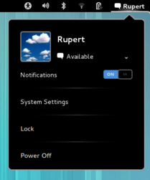
Notes:
Αλλάξαμε το Power off από το Suspend που ήτανε.

Slide 16
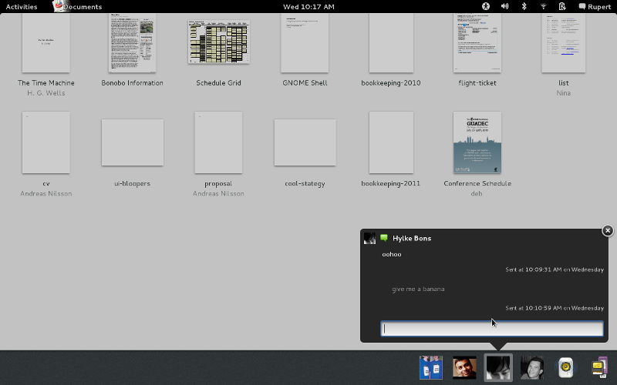
Notes:
Μεγαλώσαμε την περιοχή ειδοποιήσεων, ώστε να μην χάνονται ειδοποιήσεις και να είναι πιο εύχρηστη.
Ίσως να χρειάζεται και άλλες βελτιώσεις.

Slide 17
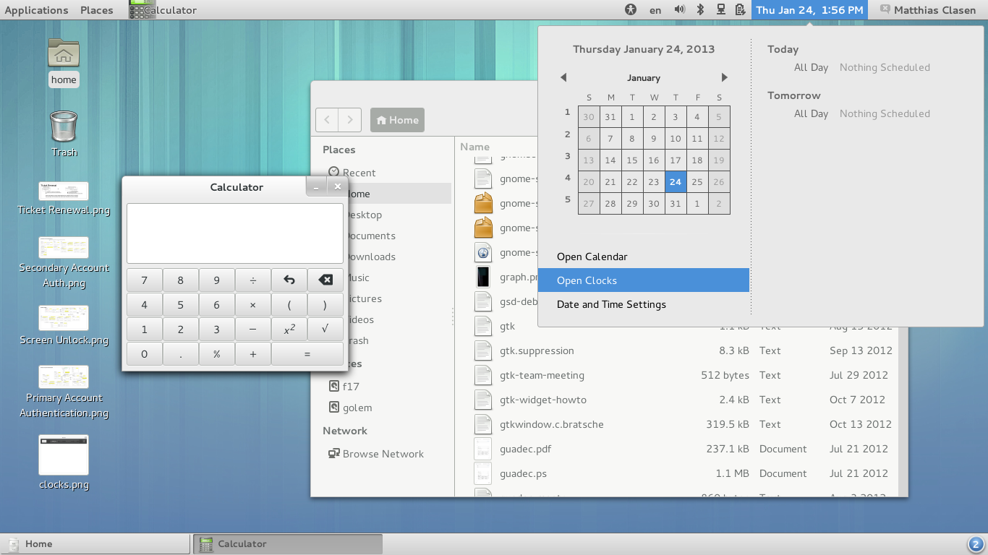
Notes:
Το classic mode που θα δούμε στο GNOME 3.8. Προσωπικά δεν το δκίμασα. Μοιάζει με το GNOME 2, έτσι; Το φτιάξαμε για τους χρήστες που το ήθελαν. Αυτό είναι βασισμένο στο feedback από αρκετούς.

Slide 18
Μύθος:
“Δεν ειμαστε φιλικοί με τους νέους προγραμματιστές”
Notes:
Μερικές φορές μπορεί να έχουν απορριφθεί κάποια patches όχι γιατί δεν είμαστε φιλικοί και μισούμε τους νέους, αλλά γιατί δεν βοηθάνε στο αποτέλεσμα που θέλουμε να επιτύχυμε. Δεν πρέπει να τους αποθαρρύνει αυτό. Έχουμε νέα patches από νέους προγραμματιστές που έρχονται συνέχεια. Άρα είναι λάθος. Σε πολλά projects ανοικτού λογισμικού τα patches απορρίπτονται. Δεν σημαίνει ότι δεν είμαστε φιλικοί.

Slide 19
Μύθος:
“Δεν είναι ενεργό όσο παλιά”
Notes:
Δείτε τον πίνακα...

Slide 20
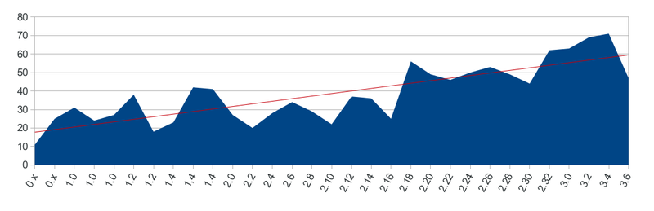
Αριθμός ανθρώπων που συνεισφέρουν στο GTK+
Πηγή: git & Alberto Ruiz
Notes:
Αυτό το στατιστικό έρχεται από το git. Δεν συμπεριλαμβάνει τις μεταφράσεις.
Παρατηρούμε ότι με τον χρόνο αυξάνεται η δραστηριότητα.

Slide 21
Είναι όλα τέλεια, έτσι;

Slide 22
Τελικά ήταν έτοιμο το GNOME 3.0;
Notes:
Τι πιστεύετε;
ΝΑΙ
Οι περισσότεροι πιστεύετε ΟΧΙ μάλλον.
Υπάρχουν διαφορετικές οπτικές για την απάντηση στο ερώτημα.
Δείτε λίγο την επόμενη διαφάνεια:

Slide 23
Εκδόσεις GNOME 2.x
2.0: 2002-06-26
2.2: 2003-02-06
2.4: 2003-09-11
2.6: 2004-03-31
2.8: 2004-09-15
2.10: 2005-03-09
2.12: 2005-09-07
2.14: 2006-03-15
2.16: 2006-09-06
2.18: 2007-03-14
2.20: 2007-09-19
2.22: 2008-03-12
2.24: 2008-09-24
2.26: 2009-03-18
2.28: 2009-09-23
2.30: 2010-03-31
2.32: 2010-09-29
Notes:
Μπορείτε να δείτε ότι τις 2 πρώτες εκδόσεις δεν ήταν σταθερό το διάστημα. Μετά πάει Σεπτέμβριος, Μάρτιος κοκ.
Θέλαμε καλή εμπειρία χρήσης και έτσι καθυστερήσαμε το GNOME 3x δυο φορές γιατί τότε δεν ήταν έτοιμο.
Όταν το βγάλαμε, ήταν αρκετά καλό, όχι τέλειο, αλά αρκετά καλό. Μπορούσαμε να κάνουμε όπως το Enlightenment και να περιμένουμε 10 χρόνια. Αυτό δεν είναι κακό, αλλά για την κοινότητα GNOME μας άρεσε να βγάζουμε έκδοση συχνά (ή κάτι). Υπήρχε μια “πίεση” για να προχωρήσουμε. Πιστεύω όμως ότι πήγε αρκετά καλά.

Slide 24
GNOME 3.0 δεν είναι GNOME 3
Notes:
Το GNOME 3.0 είναι μόνο η αρχή. Κάντε ένα πείραμα. Ξεκινήστε να χρησιμοποιείτε το GNOME 2.0 και μετά το GNOME 2.32 και θα δείτε τεράστια διαφορά. Αν και είναι το ίδιο project θα δείτε πόσο χάλια ήταν το GNOME 2.0. Τότε ήταν αρκετά καλό αλλά χάλια για τις σημερινές συνθήκες.
Από το GNOME 3.0 μέχρι το GNOME 3.6 έχουμε πολλές αλλαγές.

Slide 25
GNOME OS;
Notes:
Ποιος το έχει ακούσει; Ποιος ξέρει τι είναι;
Εμφανίστηκε στην GUADEC 2010 και ουσιαστικά υπάρχουν διαφορετικές γνώμες τι ειναι.
Δεν είναι λειτουργκό σύστημα. Είναι κωδικό όνομα για μεγάλους στόχους για το project. Βασίζεται στην ευκολία χρήσης για τους χρήστες, για ανάπτυξη εφαρμογών για το λειτουργικό σύστημα. Είναι μια ενσωμάτωση μεταξύ GNOME και ότι είναι κάτω από το GNOME. Δεν σημαίνει ότι θα πάψουμε να χρησιμοποιούμε τις διανομές (άσχετα αν μερικοί το θέλουν). Δεν είναι ο στόχος αυτός...
Αποτύχαμε στην περιγραφή του. Τι σημαίνει αυτό;
ΚΑΚΟ ΜΑΡΚΕΤΙΝΓΚ, ΚΑΚΗ ΕΠΙΚΟΙΝΩΝΙΑ.

Slide 26
GNOME 4.0;
Notes:
Ίδια λογική και εδώ. Στην τελευταία GUADEC αναφέρθηκε ότι πρέπει να γινει αλλαγή σε κάτι ώστε να πάμε στο GNOME 4.0.
Μετά από αυτό θα ακούσουμε ότι είμαστε έτοιμοι να καταστρέψουμε τον κόσμο πάλι.
Ήταν απλά μια πρόταση. Τίποτα παραπάνω.
Πρέπει να έχουμε το GNOME 3 για αρκετά χρόνια ακόμα ώστε να το εξελίξουμε περισσότερο.

Slide 27
Στόχος μας τα Tablets;
Notes:
Θα έχετε ακούσει ότι είναι το GNOME είναι σχεδιασμένο για tablets. Δεν είναι αλήθεια. Δεν το κάναμε για tablets αλλά για Η/Υ. Έχουμε στο νου μας ότι αρκετοί Η/Υ-συσκευές έχυν οθόνη αφής. Τα νέα λάπτοπ (με windows 8) έχουν οθόνη αφής και δεν είναι κάτι που δεν κοιτάμε αλλά πρέπει να είμαστε έτοιμοι.
Δεν σημαίνει ότι κάποιος δεν μπορεί να το βάλει σε tablet.
Μπορεί αυτό να γίνει στόχος στο μέλλον, αλλά όχι σήμερα.

Slide 28
Υποστήριξη για BSDs/Hurd/foo;
Notes:
Ερώτημα, να μεριμένουμε όλους να εξελιχθούν ή να εξελισσόμαστε όπως και να'χει;
Στην κοινότητα GNOME, 99,99% τρέχουν πυρήνα linux και όχι τα παραπάνω..
Πρακτικά δεν μπορούμε να περιμένουμε αιώνια αλλά να εξελισσόμαστε. Δεν σημαίνει ότι δεν θέλουμε υποστήριξη για BSD. Βοηθάμε άτομα να κάνουν, θέλουμε να κάνουν υποστήριξη για τα παραπάνω.
Δεν θα περιμένουμε να το κάνουν, θα προχωρήσουμε. Αν ανησυχείτε για το GNOME και BSD κλπ, μπορείτε να βοηθήσετε.

Slide 29
Εξάρτηση από το systemd;
Notes:
Και αυτό μας φέρνει στο systemd.
Ποιανού αρέσει το systemd;
Σε ποιους δεν αρέσει;
Έχουμε κάποια χαρακτηριστικά που εξαρτώνται από το systemd. Το ερώτημα είναι αν πρέπει να τα έχουμε ή όχι. Θα πω τα ίδια με πριν. Θέλουμε να προχωρήσουμε και το systemd βοηθάει να κάνουμε κάποια πράγματα καλύτερα.
Δεν βάλαμε εξάρτηση σταβασικά πράγματα. Μπορείτε να έχετε GNOME 3 και χωρίς systemd αλλά δεν θα έχετε όλα τα χαρακτηριστικά. Θα χρησιμοποιείτε τα περισσότερα. Ο ίδιος λόγος που δεν θέλουμε να πάμε σιγά-σιγά με το BSD.
Μπορούμε να χρησιμοποιήσουμε το systemd για καλό.

Slide 30
Το Fallback mode δεν θα υπάρχει στην έκδοση 3.8
Notes:
Το GNOME Shell ήθελε επιτάχυνση 3D και 2 χρόνια πριν ήταν δύσκολο να το πετύχυμε αυτό σε περίπτωση που ήθελες να χρησμοποιήσεις ανοικτούς οδηγούς κλπ. Έτσι το δημιουργήσαμε να μοιάζει με τον GNOME 2 για χρήση ως εφεδρικό (σε περίπτωση που δεν άνοιγε με το GNOME Shell). Μερικοί το χρησιμοποιούσαν ως εναλλακτικό γιατί γι'αυτούς ήταν καλύτερο από το GNOME Shell.
Όμως το fallback mode δεν συντηρούνταν από καλά και δημιουργήθηκε πρόβλημα με αυτούςπου το χρησιμοποπιούσαν ως κύριο γραφικό περιβάλλον. Έτσι αποφασίσαμε να το αφαιρέσουμε στην 3.8. Ακούσαμε το feedback γιατί μερικοί βασίζονταν στο fallback mode και δημιουργήσαμε το Classic mode που μοιάζει καλός αντικαταστάτης του. Θα βελτιώσει την εμπειρία χρήσης.

Slide 32
Επιτάχυνση 3d...
Notes:
Έτσι οδηγούμαστε στο ερώτημα, τι γίνετα όταν δεν υπάρχει τρισδάστατη επιτάχυνση;
Πάλι μπορείτε να χρησιμοποιήσετε GNOME Shell αλλά χωρίς τα πολλά εφέ-γραφικά.
Αυτό γίνεται ολοένα και λιγότερο πρόβλημα. Υπάρχει πολύ εξέλιξη από τους ανοικτούς οδηγούς και θα υπάρξει μεγαλύτερη στα επόμενα χρόνια.
Πιθανό στα επόμενα χρόνια να μην υπάρχει μηχάνημα χωρίς επιτάχυνση 3d.

Slide 33
Cinnamon?
MATE?
Unity?
Notes:
Συχνά ακούμε για τα εναλλακτικά γραφικά που κατά 70-80% είναι GNOME projects. Έχουν ρίζες GNOME. Μπορεί να μοιάζουν άλλα γραφικά περιβάλλοντα αλλά δεν είναι.
Είναι κακό να έχουμε όλα αυτά; Προσωπικά πιστεύω όχι.
Αν θέλουν να έχυν κάτι διαφορετικό, είναι ΟΚ. Είναι καλύτερο από το να υπάρχει συνεχή διαμάχη μέσα στο project.

Slide 34
Τελικά η κοινότητα τα έχει παίξει ή όχι;
Notes:
Τελικά τι καταλάβατε;
Τα έχει παίξει;
ΟΧΙ;
ΝΑΙ;
ΔΕΝ ΣΑΣ ΕΝΔΙΑΦΕΡΕΙ;
Τι σημαίνει ότι τα έχει παίξει;

Slide 35
Περιβάλλον από ξεροκέφαλους;
Notes:
Έχουμε πολλές γνώμες.
Παίρνουμε πολλές αποφάσεις σχεδίασης του περιβάλλοντος.
Μερικούς τους δυσαρεστεί.
Το κάνουμε έτσι γιατί πιστεύουμε ότι θα βγει κάτι καλό από αυτό που παράγουμε.
Είναι σημαντικό για εμάς.

Slide 36
Επιρροή του GNOME DNA
Notes:
Το GNOME έχει επιρροή σε αρκετά projects.
Το πιο χαρακτηριστικό είναι ο κύκλος ζωής-νέες εκδόσεις του GNOME που είναι κάθε 6 μήνες. Αυτό το χρησιμοποιούν σε πολλές διανομές. Και έτσι έχουν τις νέες εκδόσεις του GNOME κάθε 6 μήνες..
Δεν έχει να κάνει με το GNOME αλλά όλοι το ακολουθούν. Πιθανό να μην το φτιάξαμε εμείς. Οι διανομές μπορεί να το χρησιμοποιούσαν πιο πριν αλλά εμείς το κάναμε δημοφιλές.
Στο GNOME 2, θέλαμε να έχουμε ευκολία χρήσης. Μερικές διανομές θέλανε το ίδιο. πχ
Ubuntu = Debian + GNOME
Θέλανε κάτι εύκολο στην χρήση γιατί σκοπεύανε σε πολλούς χρήστες. Και έτσι χρησιμοποιήσανε το GNOME γι'αυτό.

Slide 37
Ακόμα μαθαίνουμε!
Notes:
Το πιο σημαντικό είναι ότι ακόμα μαθαίνουμε.
Όταν το κάναμε, υπήρχαν πολλά λάθη. Αυτό είναι ίσως το καλύτερο που μπορούσαμε να κάνουμε γιατί από τα λάθη μας μαθαίνουμε. Μόνο ο πεθαμένος δεν μαθαίνει από τα λάθη του.
Κάνουμε πράγματα που μπορεί να ειναι λάθος και πρσπαθούμε να τα διορθώσουμε. Το κάνουμε καλή τη πίστη.

Slide 38
Σας ακούμε :-)
Notes:
Εάν δεν σας αρέσει, μπορείτε να πείτε ότι δεν είναι καλό γιατί “Μισείτε τον κόσμο” ή δεν είναι καλό για λόγους 1,2,3 κλπ. Θα μας βοηθούσε περισσότερο να φτιάξουμε κάτι καλύτερο.

Slide 39
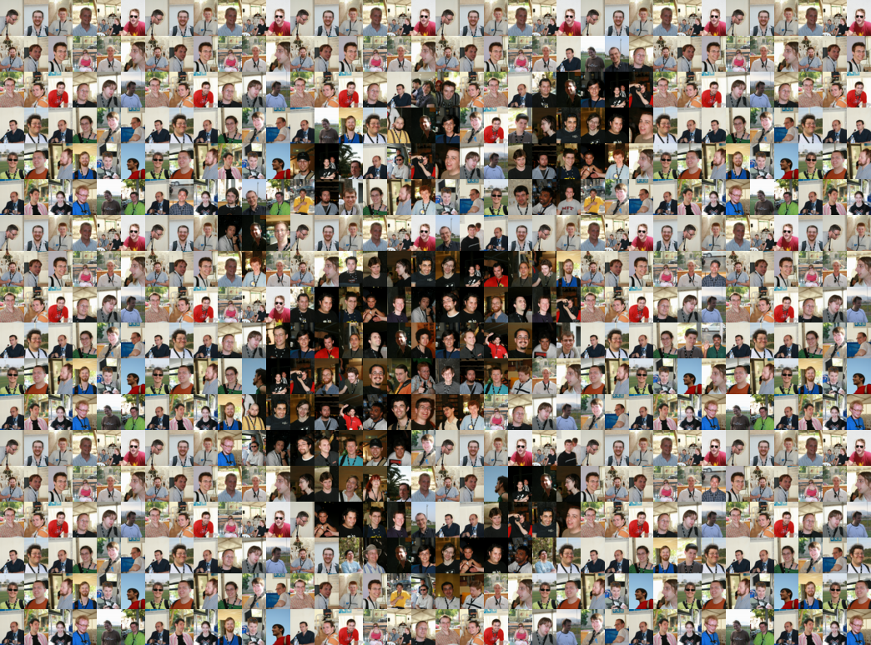

Slide 40
Πληροφορίες Κοινότητας!
http://www.gnome.gr
http://lists.gnome.gr/listinfo.cgi/team-gnome.gr
team@lists.gnome.gr
https://www.facebook.com/gnomegr
https://twitter.com/gnomegr/
http://identi.ca/gnomegr
http://linkd.in/mHGOIb
https://plus.google.com/117283807360585416333/

